Slide 1
ЕКОЛОГІЧНА ОСВІТА ЧЕРЕЗ ГРУ: "EcoCity — симулятор сталого міського розвитку"
Роботу виконав: Возняк Ярема Назарович
Науковий керівник: Казмерчук Анатолій Іванович

Slide 2

Постановка проблеми
У сучасному світі однією з причин деградації довкілля є брак розуміння складності взаємозв’язків між екологією та управлінням. Мета проєкту — створити просту, але цікаву симуляцію, яка в ігровій формі розкриє суть сталого і екологічного розвитку. Кожен гравець отримує змогу відчути себе на місці керівника міста і зрозуміти, наскільки важливо враховувати екологічні аспекти під час прийняття рішень.

Slide 3

Як вирішити цю проблему?
Розробити гру, що демонструє причинно-наслідкові зв’язки між екологією, економікою та соціальними процесами.Це сприятиме зниженню навантаження на довкілля, зменшенню відходів та сприятиме сталому розвитку у напрямку екологічно збалансованого споживання.
Реалізувати систему динамічних змін у місті залежно від рішень гравця.
Створити реалістичні сценарії управлінських дилем, пов’язаних з екологією.
Поширити гру як освітній інструмент.

Slide 4
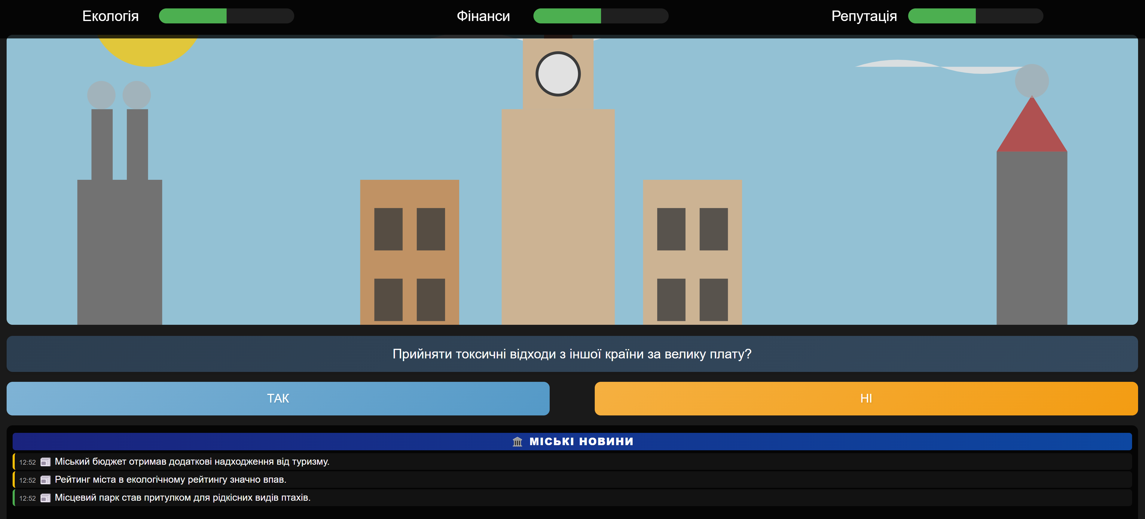
Реалізація гри “EcoCity”

Slide 5
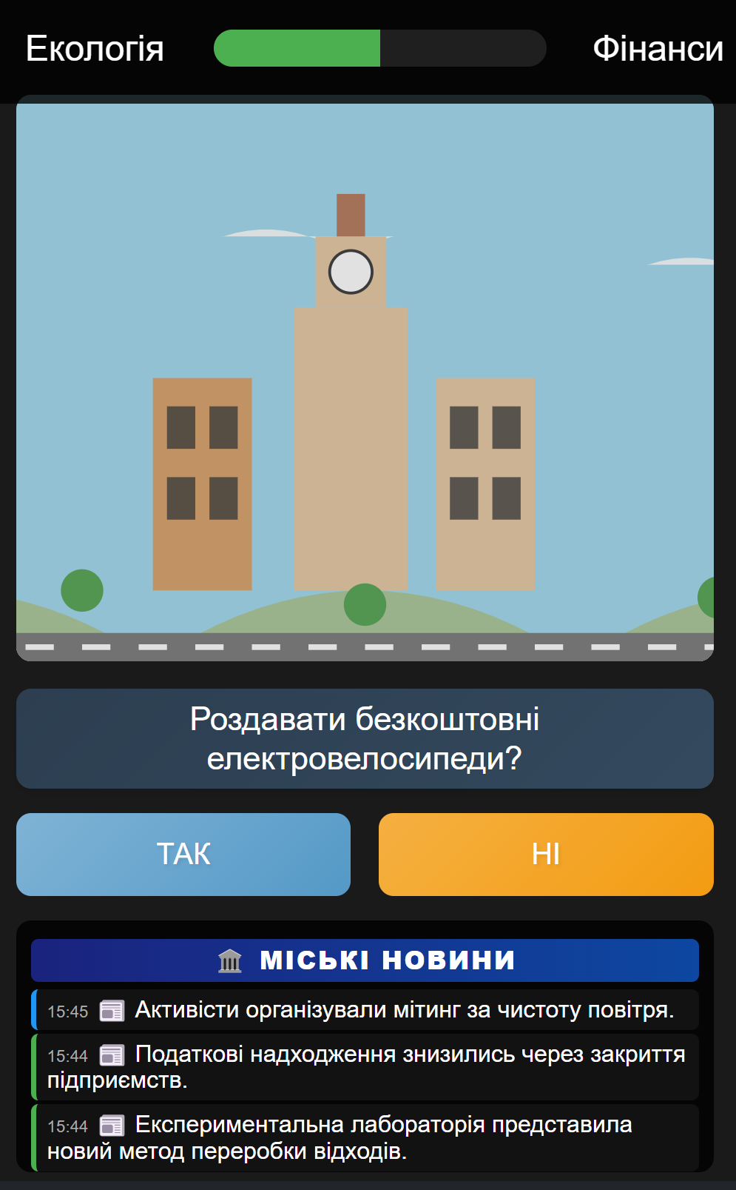
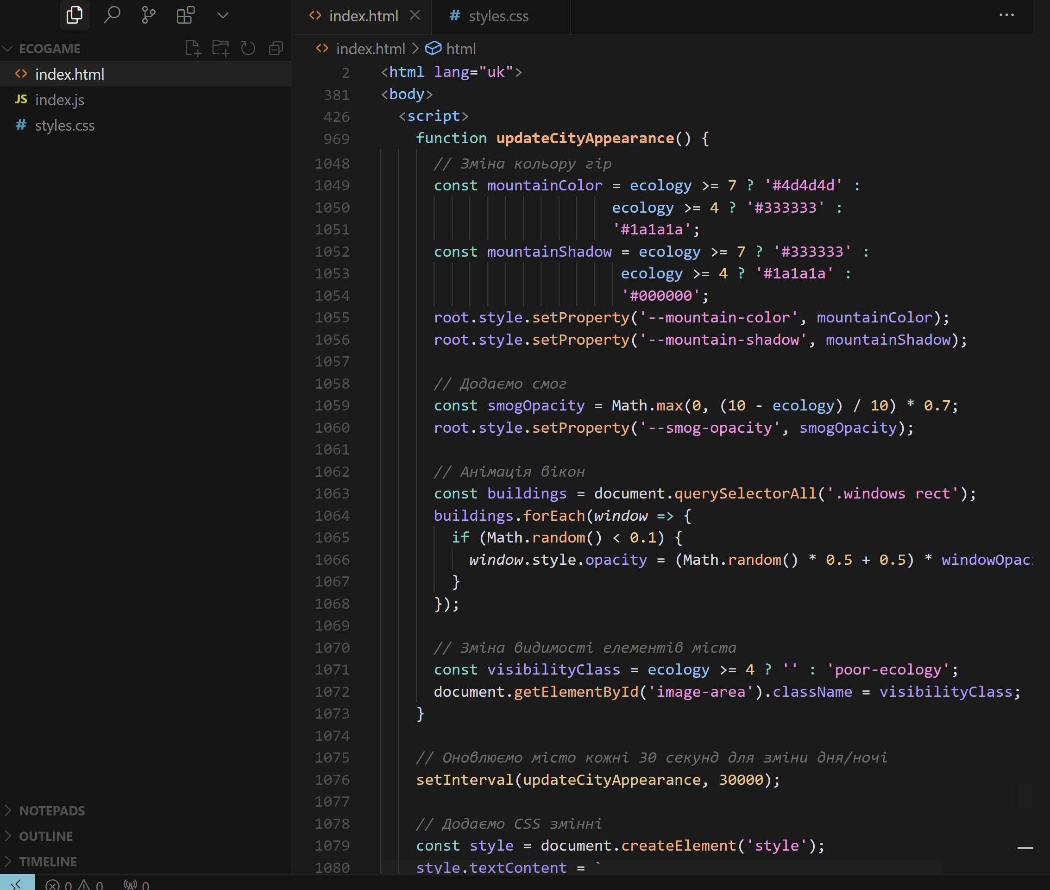
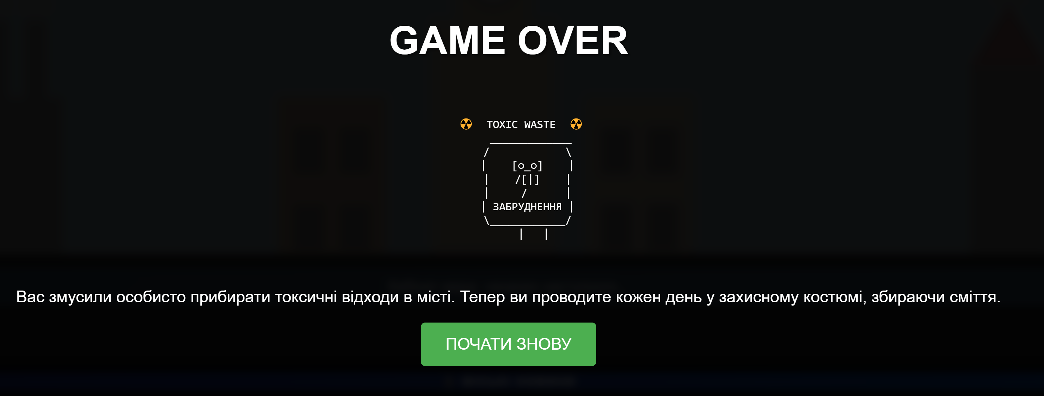

Робота над грою

Slide 6
Припущення, ризики
недооцінка складності гри;
01
неготовність учителів інтегрувати гру в навчальний процес;
02
потреба в подальшій адаптації для молодших школярів.
03

Slide 7
Висновки
Гра “EcoCity" демонструє, що ігрові методи можуть стати дієвим інструментом у боротьбі за свідоме майбутнє. Завдяки простому коду, хорошій ідеї та доступності, цей проєкт здатен вийти за межі шкільного проєкту і стати корисним для всіх, хто хоче більше дізнатися про екологію та навчитися приймати відповідальні рішення.
З урахуванням цих факторів ми надіємося на успішність нашого проєкту та готові до подальших кроків у його покращенні.

Slide 8
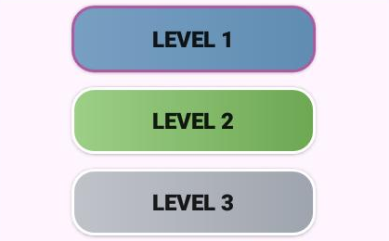
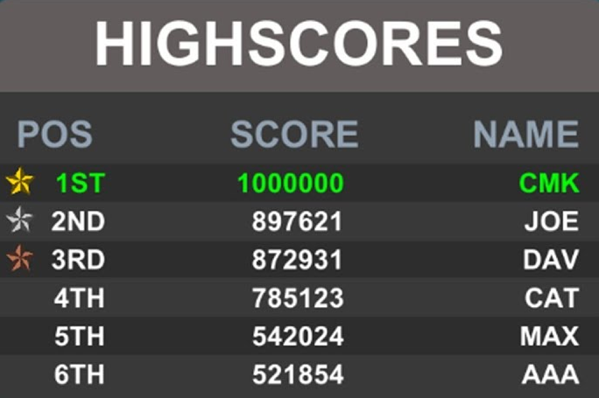
Подальші дослідження
Проєкт має потенціал подальшого розвитку:
додавання рівнів складності;
створення мультиплеєра;
інтеграція з навчальною програмою.

Slide 9
Подяки
Дякую науковому керівникові, вчителям і родині, які допомагали в роботі над проектом.

